Slide 2
查———检索
存———个人文件夹
用———引用格式
学———听真人朗读
追———订阅提醒

Slide 3
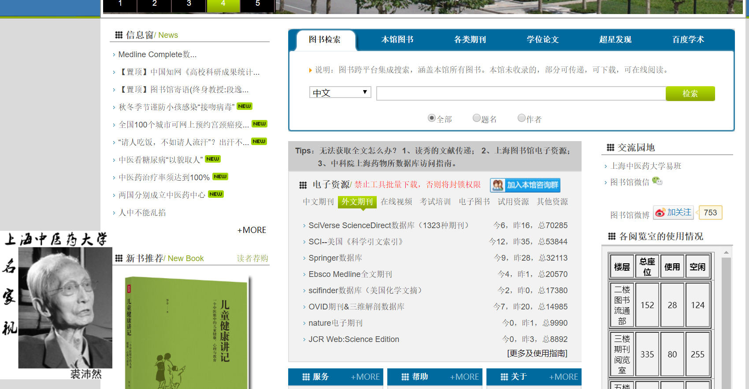
如何进入EBSCO

Slide 4
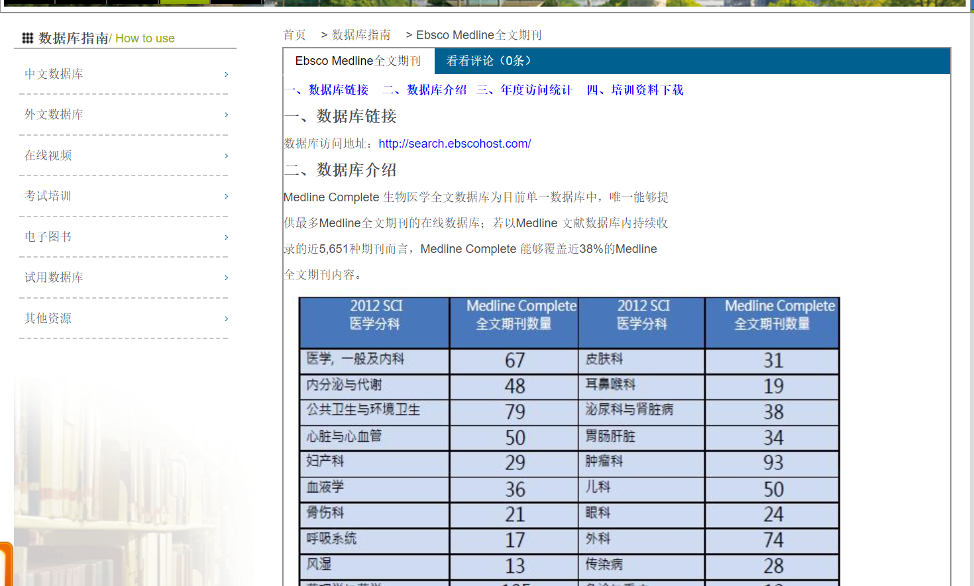
如何进入EBSCO

Slide 5
如何进入EBSCO

Slide 6
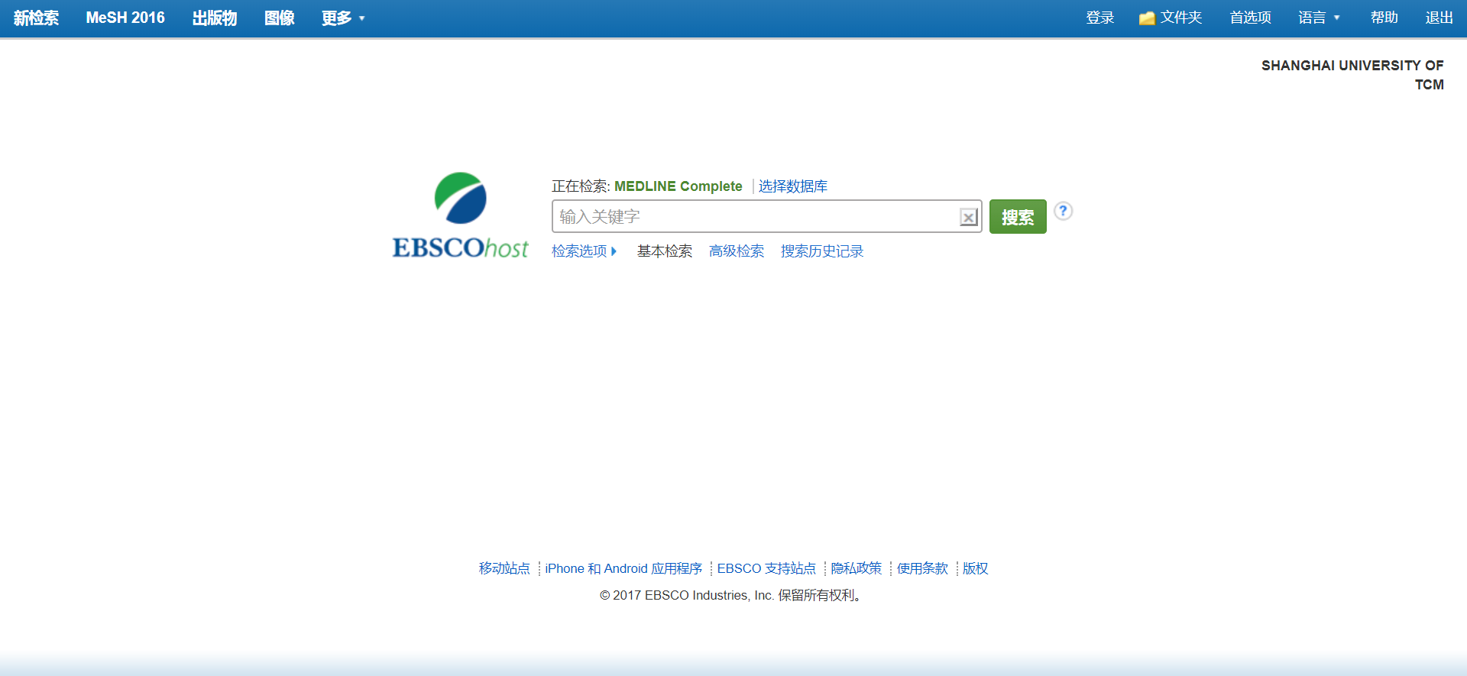

Slide 7
EBSCO was founded by Elton B. Stephens in 1944
70 years serving the information needs of institutions
EBSCO Industries is among Forbes Top 200 Privately Held Companies
5,700 employees
1,100+ employees outside the U.S

Slide 8
杰出的在线搜索服务提供商
375+ databases via EBSCOhost with 132 million+ records
3,000+ employees in EBSCO Information Services
聚合、出版、传播
License content from over 90,000 publications
Leading eBook distributor with over 450,000 books available
Discovery Service provider

Slide 9
课程内容
第一部分： 数据库及资源简介
第二部分： 上机操作演示
第三部分：支持网站&问答

Slide 10
第一部分： 数据库内容介绍

Slide 11
MEDLINE与PubMed的区别
MEDLINE是一个数据库，是美国国立医学图书馆（The National Library of Medicine，NLM）生产的国际性综合生物医学信息书目数据库，是当前国际上最权威的生物医学文献数据库。内容包括美国《医学索引》（Index Medicus，IM）的全部内容和《牙科文献索引》（Index to Dental Literature）、《国际护理索引》（International Nursing Index）的部分内容，涉及基础医学、临床医学、环境医学、营养卫生、职业病学、卫生管理、医疗保健、微生物、药学、社会医学等领域。
MEDLINE收录1966年以来世界70多个国家和地区出版的3600余种生物医学期刊的文献，近960万条记录。目前每年递增30-35万条记录，以题录和文摘形式进行报道，其中75%是英文文献，70%-80%文献有英文文摘。

Slide 12
Medline Complete生物医学系列数据库
以Medline文献为基础，并且搜集其全文刊物内容而成的全文数据库。

Slide 13
MEDLINE Complete 提供超过占PubMed总量1/3的持续出版的全文期刊
MEDLINE Complete provides ongoing full text for 1,764 of the 5,631 journals currently indexed in PubMed
31.04%
Active Full Text
PubMed

Slide 14
MEDLINE Complete is the world’s largest full-text companion to PubMed
 | # of Full-Text Journals | # of Full-Text Peer-Reviewed Journals
MEDLINE Complete | 2,323 | 2,247
Figures as of October 2017

Slide 15
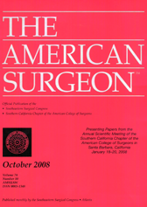
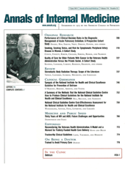
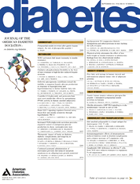
MEDLINE Complete 中 无延迟的持续出版的全文刊举例：

Slide 16
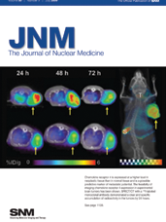
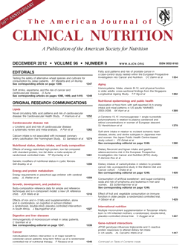
MEDLINE Complete 中 无延迟的持续出版的全文刊举例：
Notes:
16

Slide 17
第二部分： 上机操作演示
基本检索和高级检索
文件夹的建立与利用
出版物检索及创建提醒
主题词检索

Slide 18
基本检索和高级检索

Slide 19
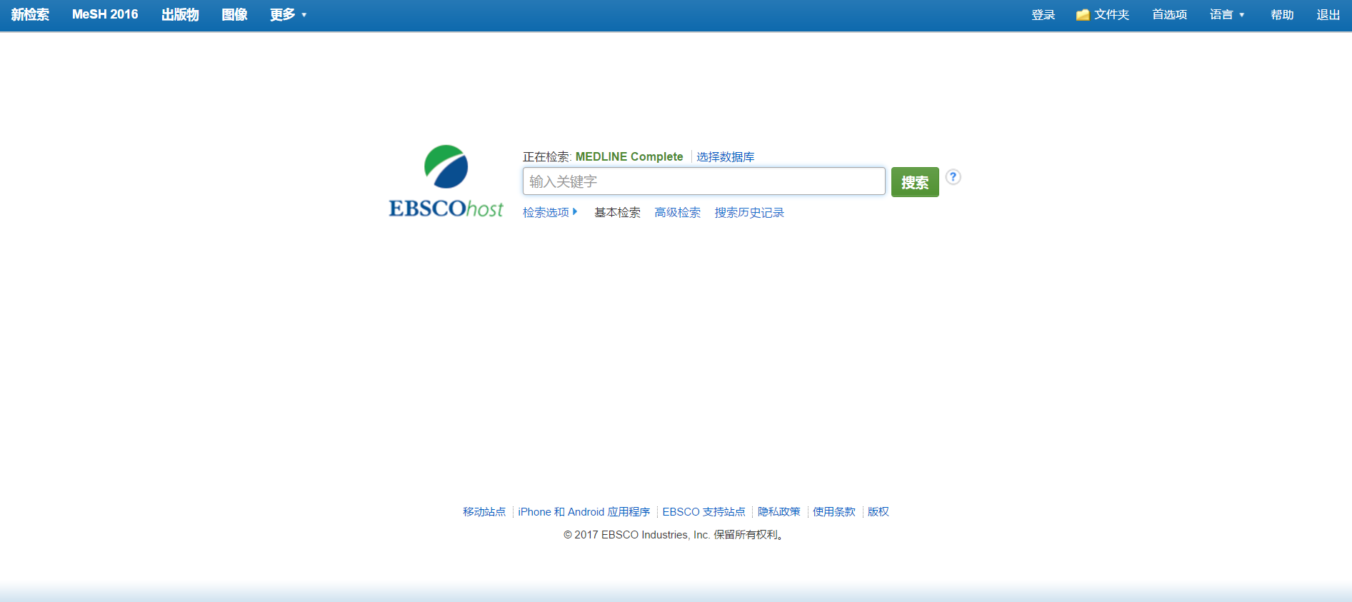
_{建立个人文件夹，长期保存文档等内容}
_{检索出版物}
_{主题词查询}
_{使用帮助}
_{语言切换}

Slide 20
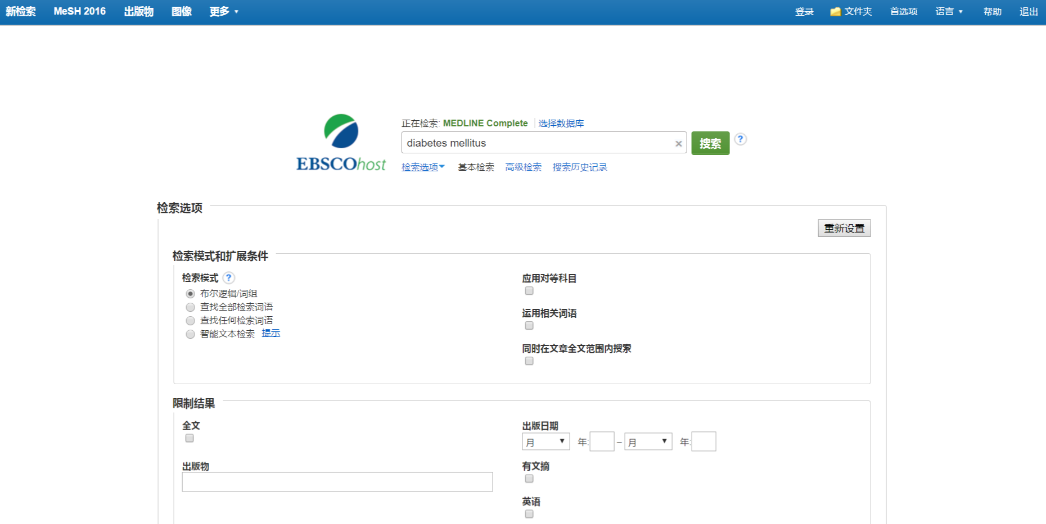

Slide 21
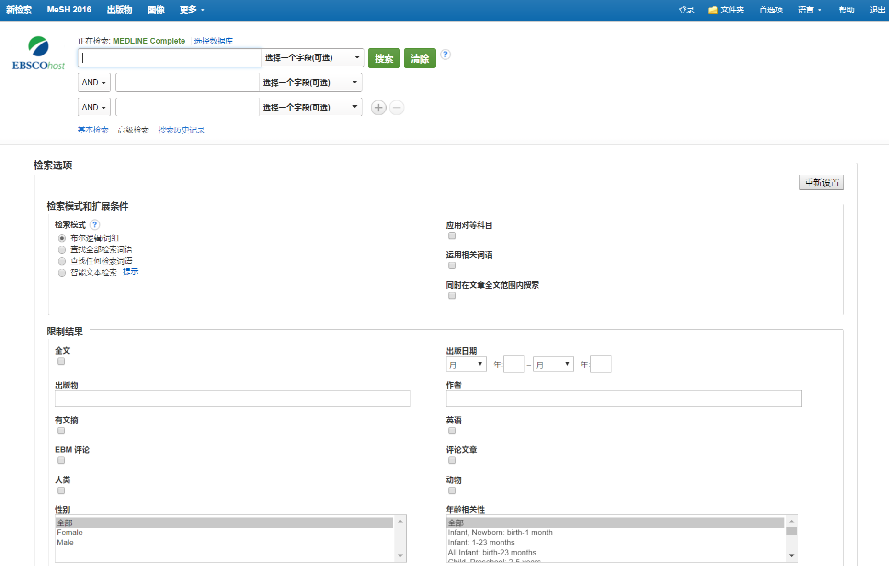
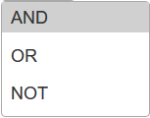
_{查看帮助}
_{添加检索框，最多12个}
_{逻辑运算符}
_{字段限制}

Slide 22
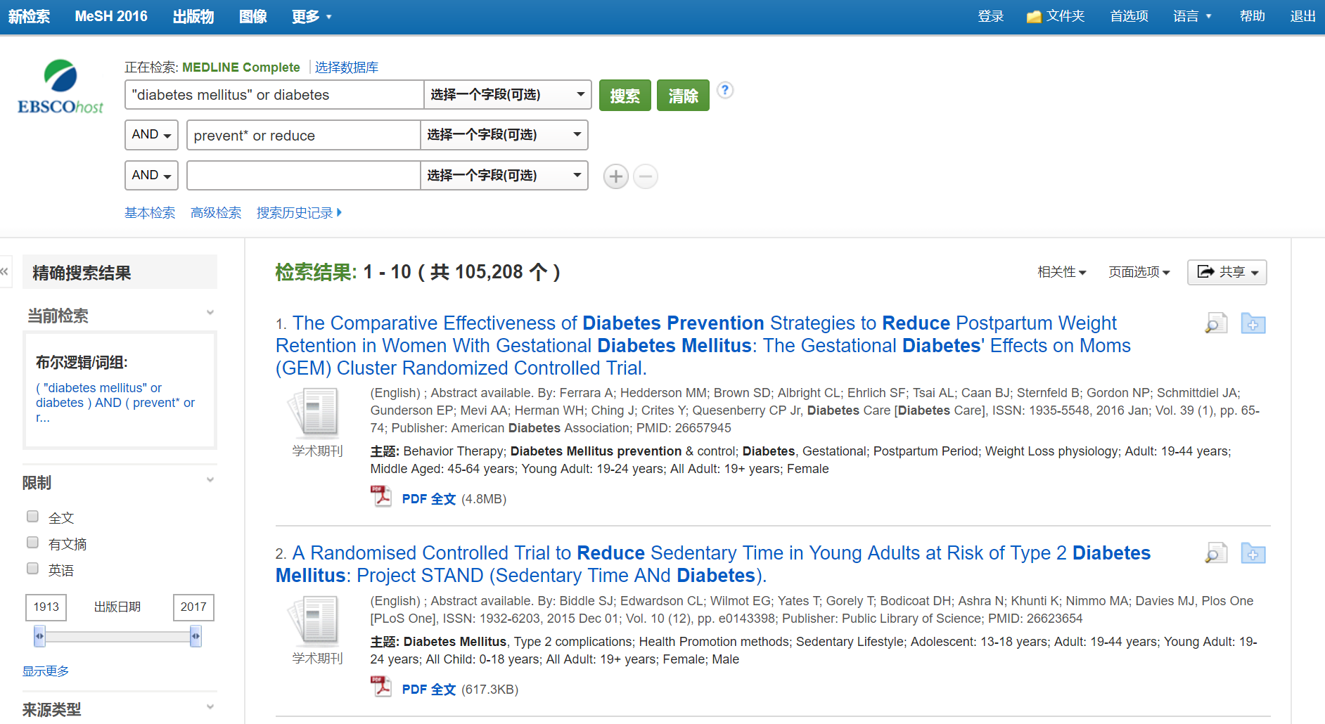
检索举例，注意双引号和星字符的用法

Slide 23
布尔逻辑运算符
AND 用于缩小检索范围，类似于“交集”概念
coffee and tea 检索到的结果中既包含coffee 也包含tea。
OR 用于扩大检索范围，类似于“并集”概念
college or university 检索的结果中或者包含college ，或者包含university。
NOT 用于排除检索结果中不需要的项，类似于“非”的概念
Cookies not computer 检索的结果只和Cookies相关，不包含computer 。

Slide 24
检索技巧
截词符号(*)用于检索变形体，单复数
econ* 可以检索到economy, economic, economically, etc
Student*可以检索到student, students
通配符：适用于一个字母(?)用于检索英美单词拼写差异
organi?ation 可以检索到 organisation or organization
通配符：适用于多个字母(#)用于检索英美单词拼写差异
behavio#r will 可以检索到 behavior or behaviour
短语检索（“”）用于检索固定短语
“global warming” 可以检索到固定格式的词组，位置顺序保持不变。

Slide 25
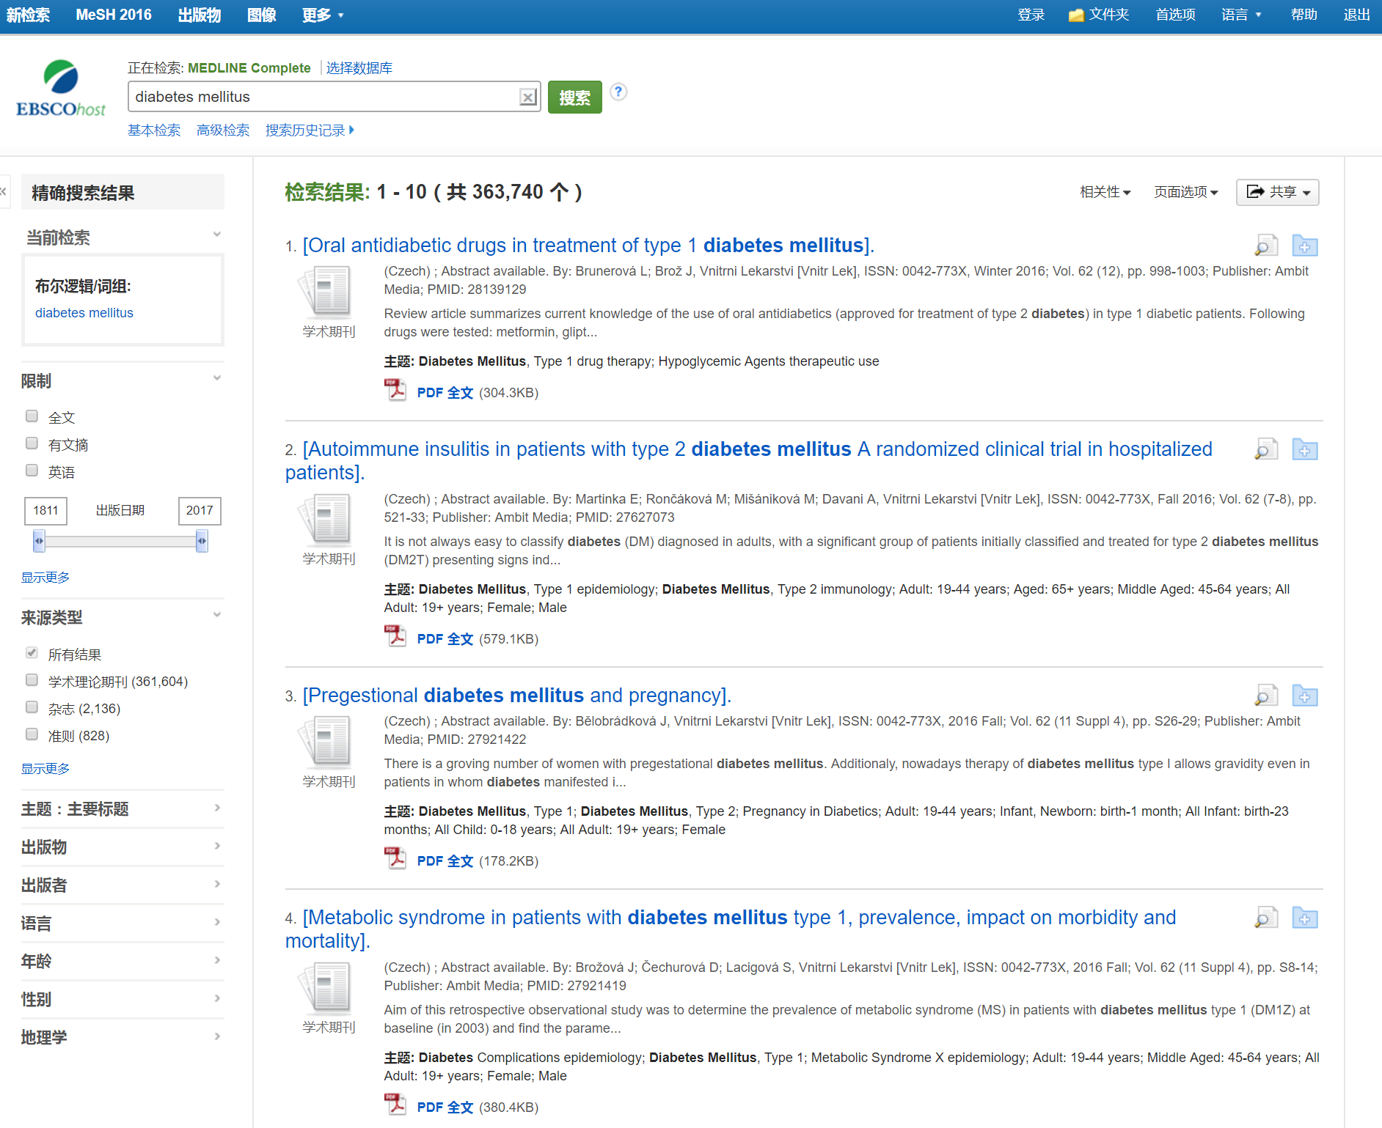
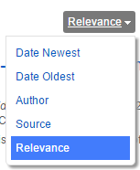
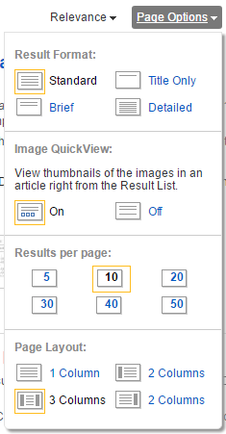
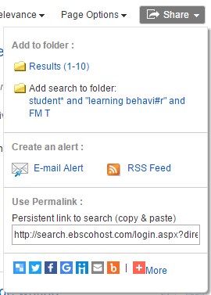
_{输入关键词进行检索}
_{勾选复选框，重新筛选结果}
_{按来源类型筛选}
_{其他筛选条件}

Slide 26
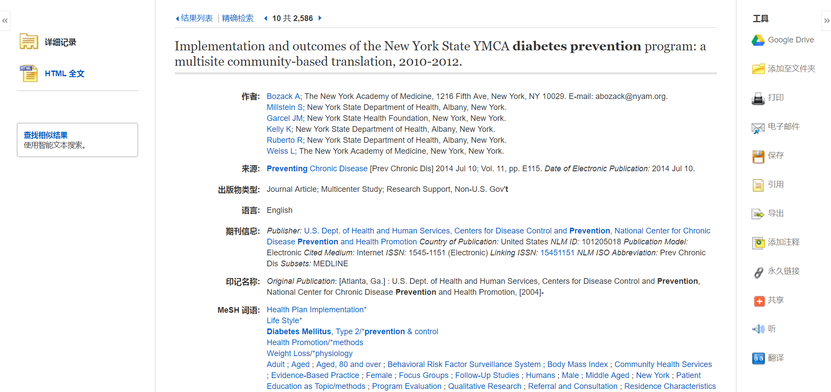
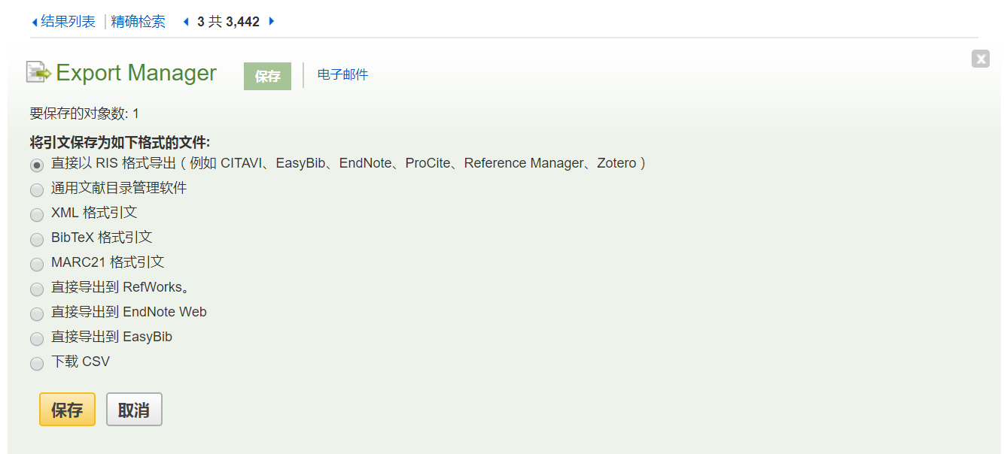
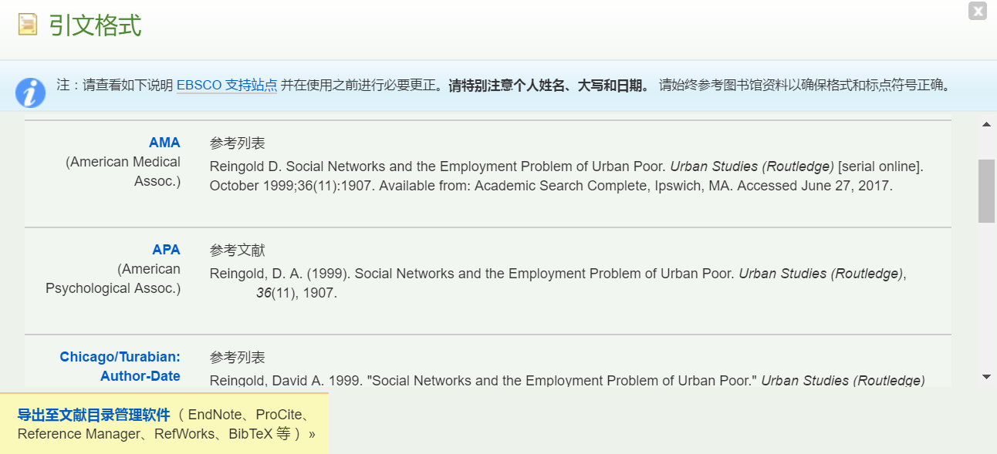
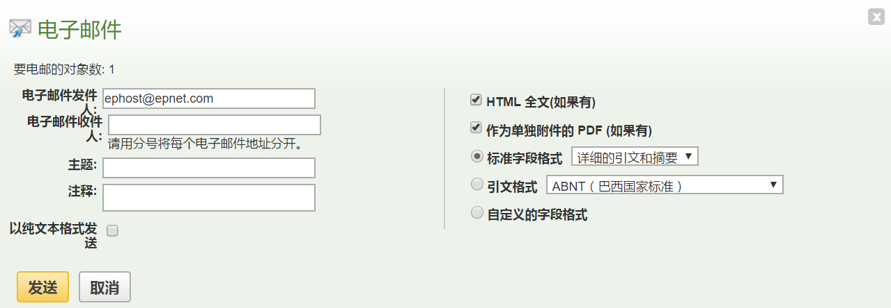
进入一篇文章查阅全文，利用右侧工具栏实现各个功能，可添加到文件夹，打印，发送电子邮件，生成9中参考文献格式，导出到常用的文献管理工具中去，生成单篇文章的永久链接等

Slide 27
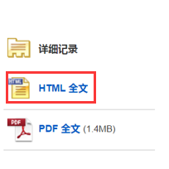
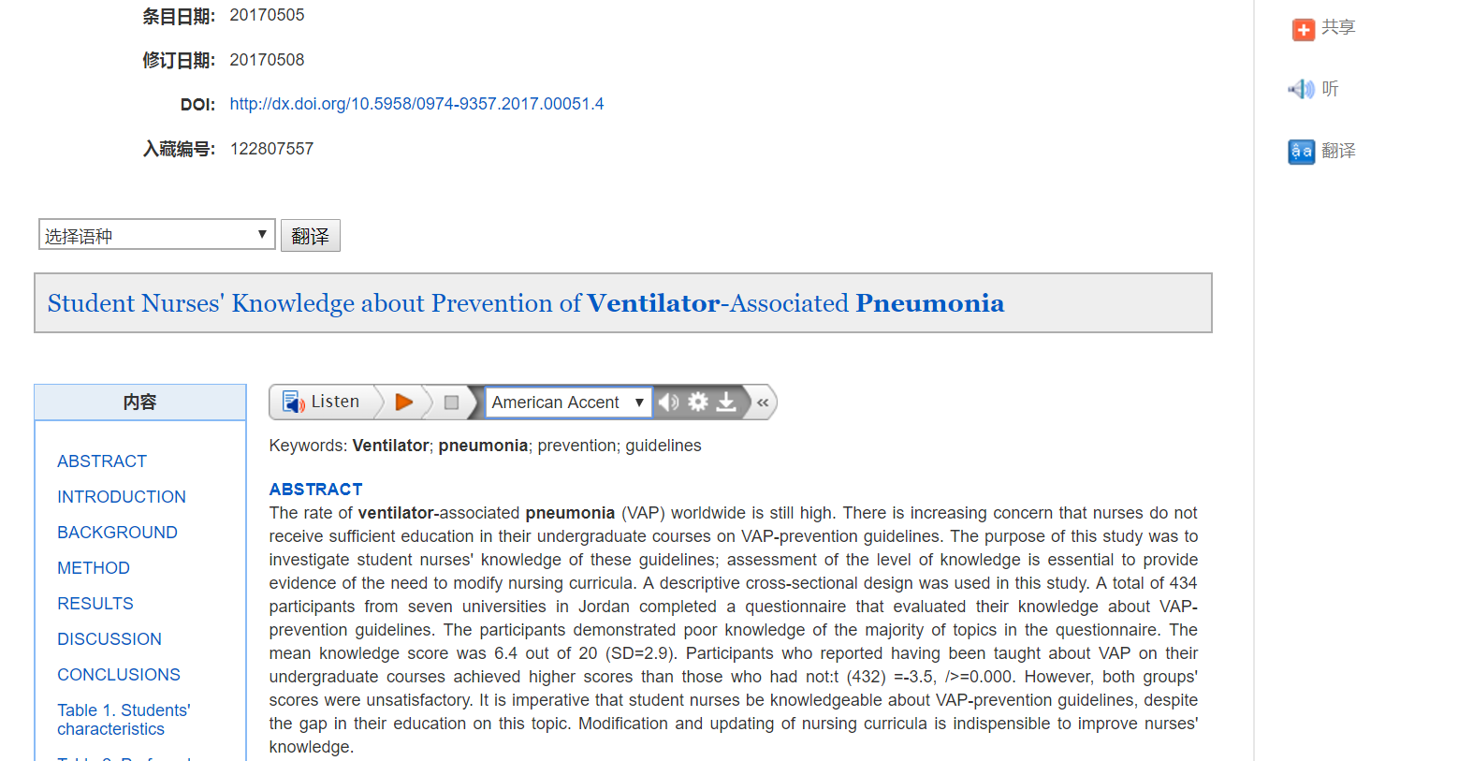
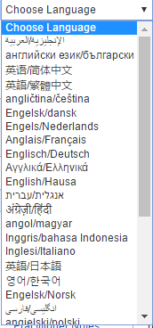
_{只有HTML格式的文章才有朗读和翻译的功能}

Slide 28
如何检索HTML格式文献？
输入公式：keyword and FM T 可以检索到HTML格式文献，实现全文翻译及在线朗读功能，注意PDF文章无此功能。

Slide 29
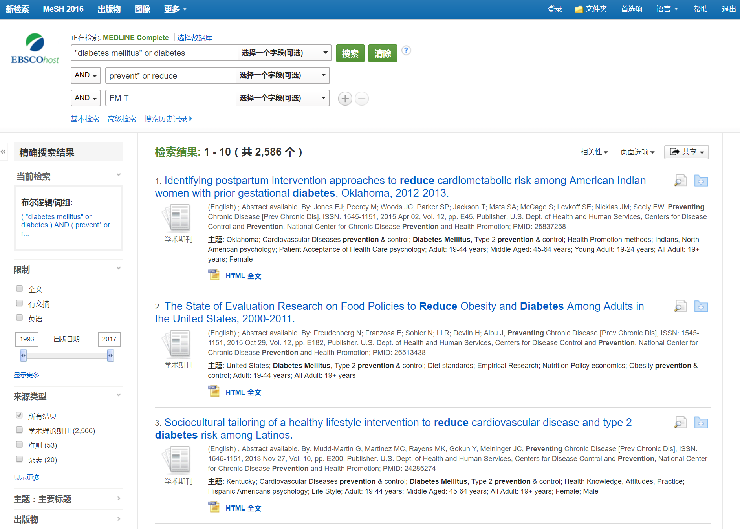
如何检索HTML格式文献？
输入公式：keyword and FM T 可以检索到HTML格式文献，实现全文翻译及在线朗读功能，注意PDF文章无此功能。

Slide 30
如何检索最近一周发表的文献？
输入公式：DT 7 and keyword 可以检索到最近7天发表的文献。

Slide 31
个人文件夹的建立与利用

Slide 32
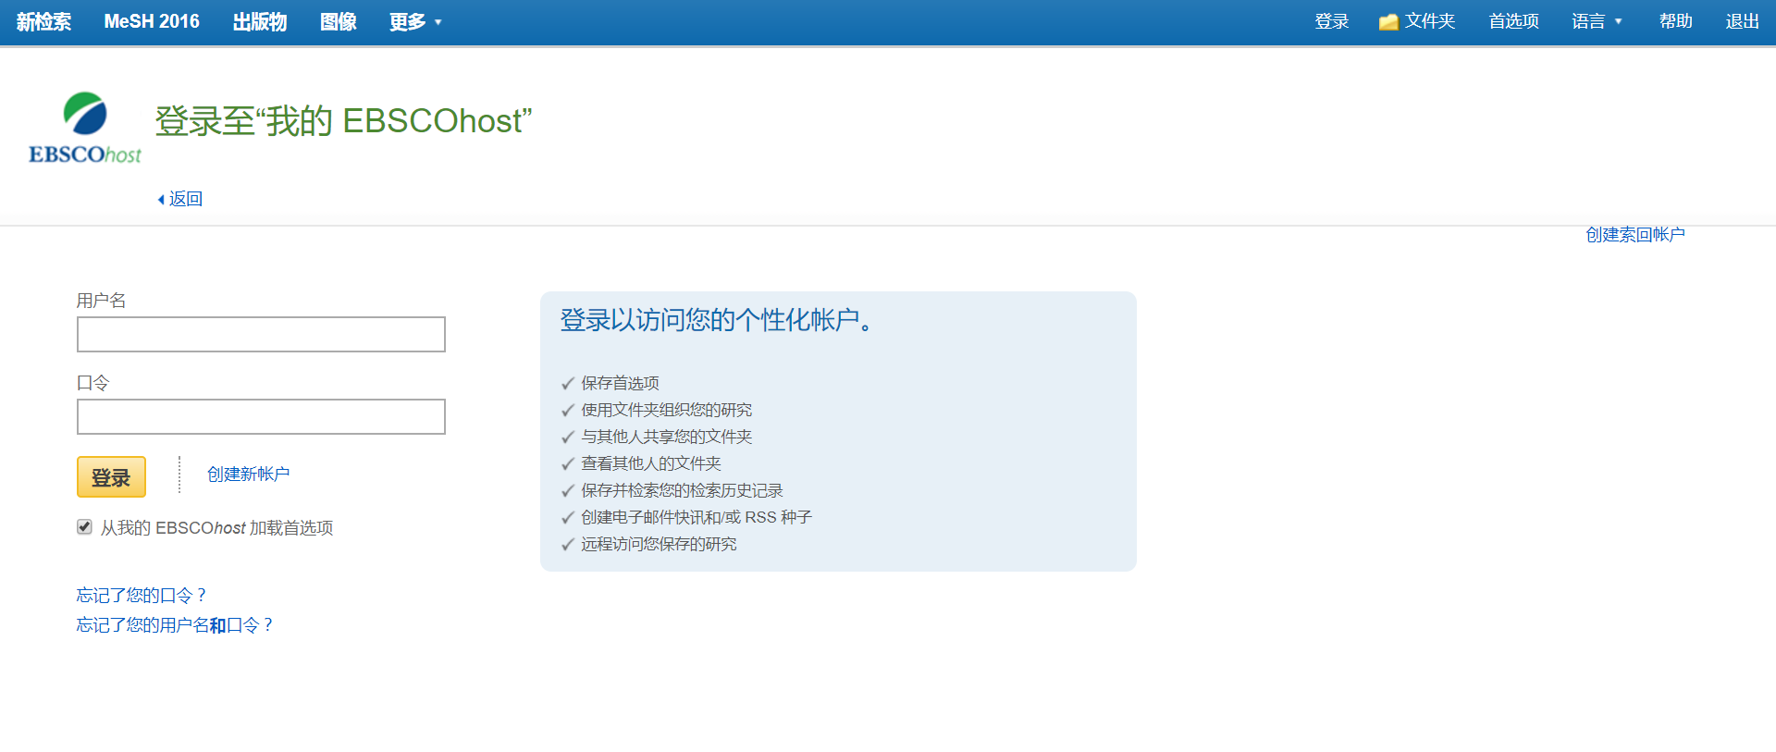
已有账号密码可直接输入账号密码登录，还没有账户的可点击创建新账户

Slide 33
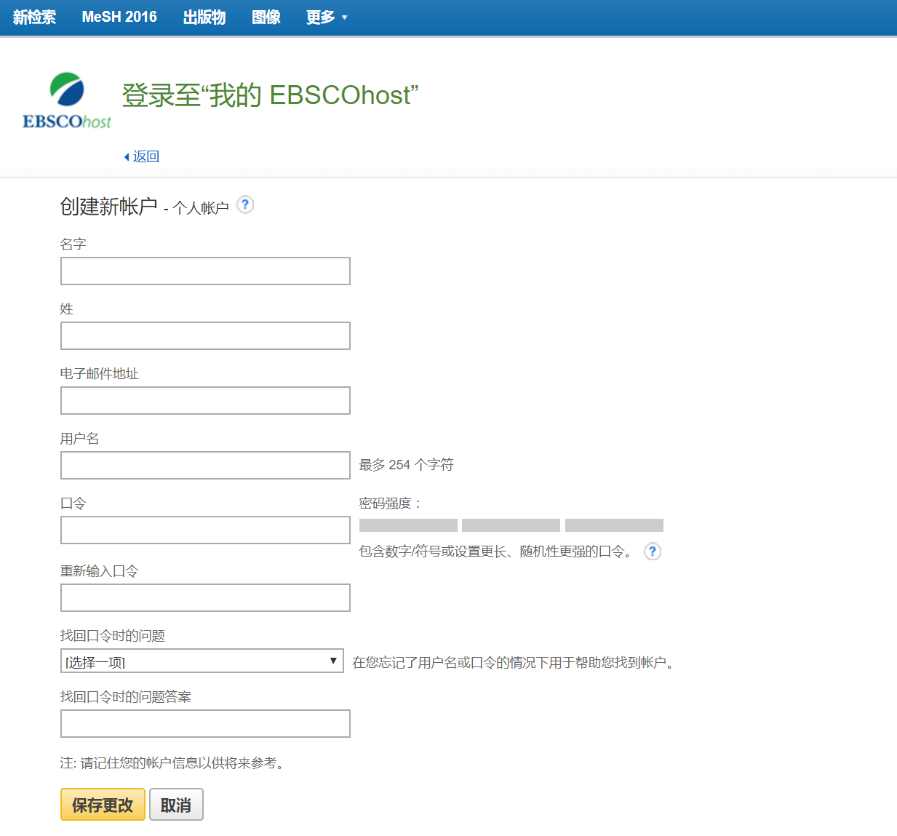
_{注：密码要求为大小写字母，阿拉伯数字，特殊符号组合}

Slide 34
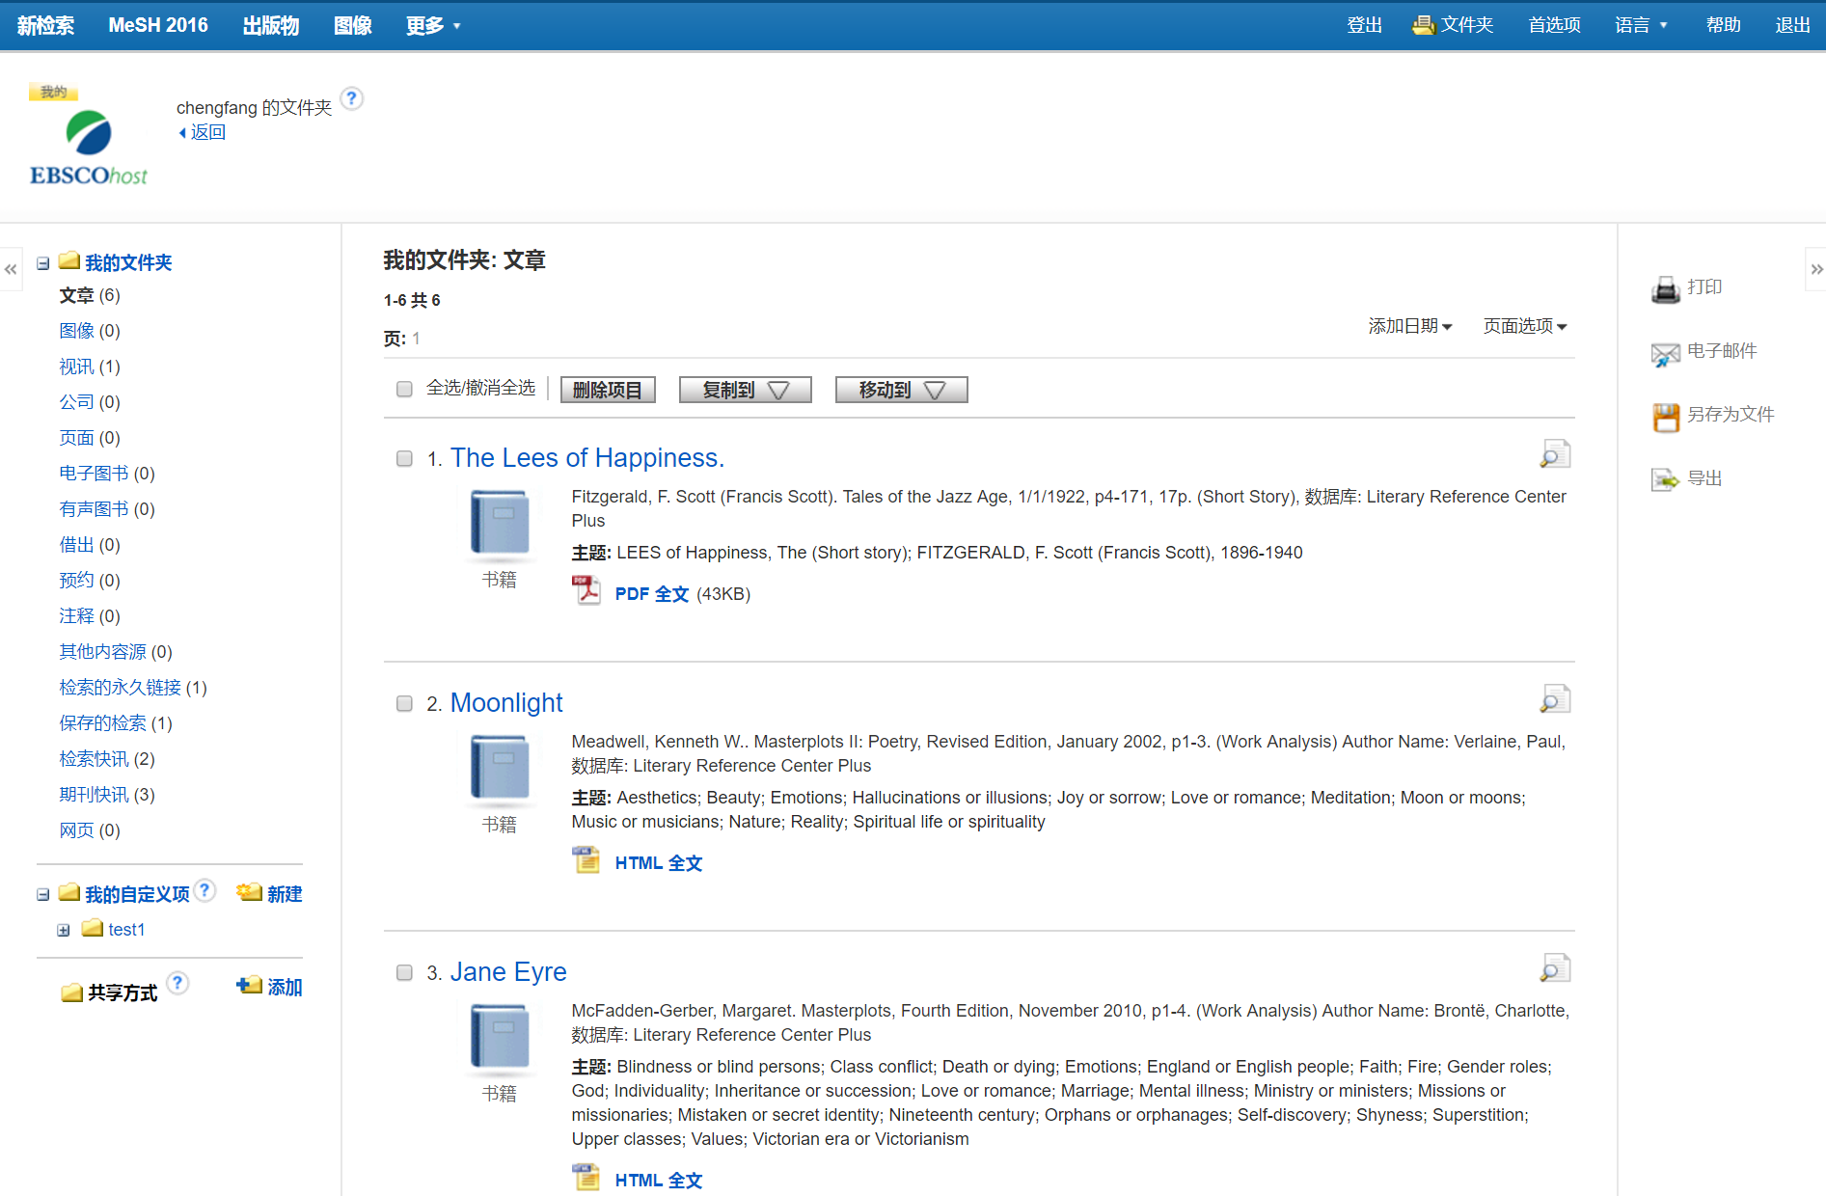
_{个人专属文件夹，点击？查看帮助}
_{保存内容列表}
_{对保存的内容进行操作}
_{新建文件夹}

Slide 35
出版物检索
设定期刊提醒

Slide 36
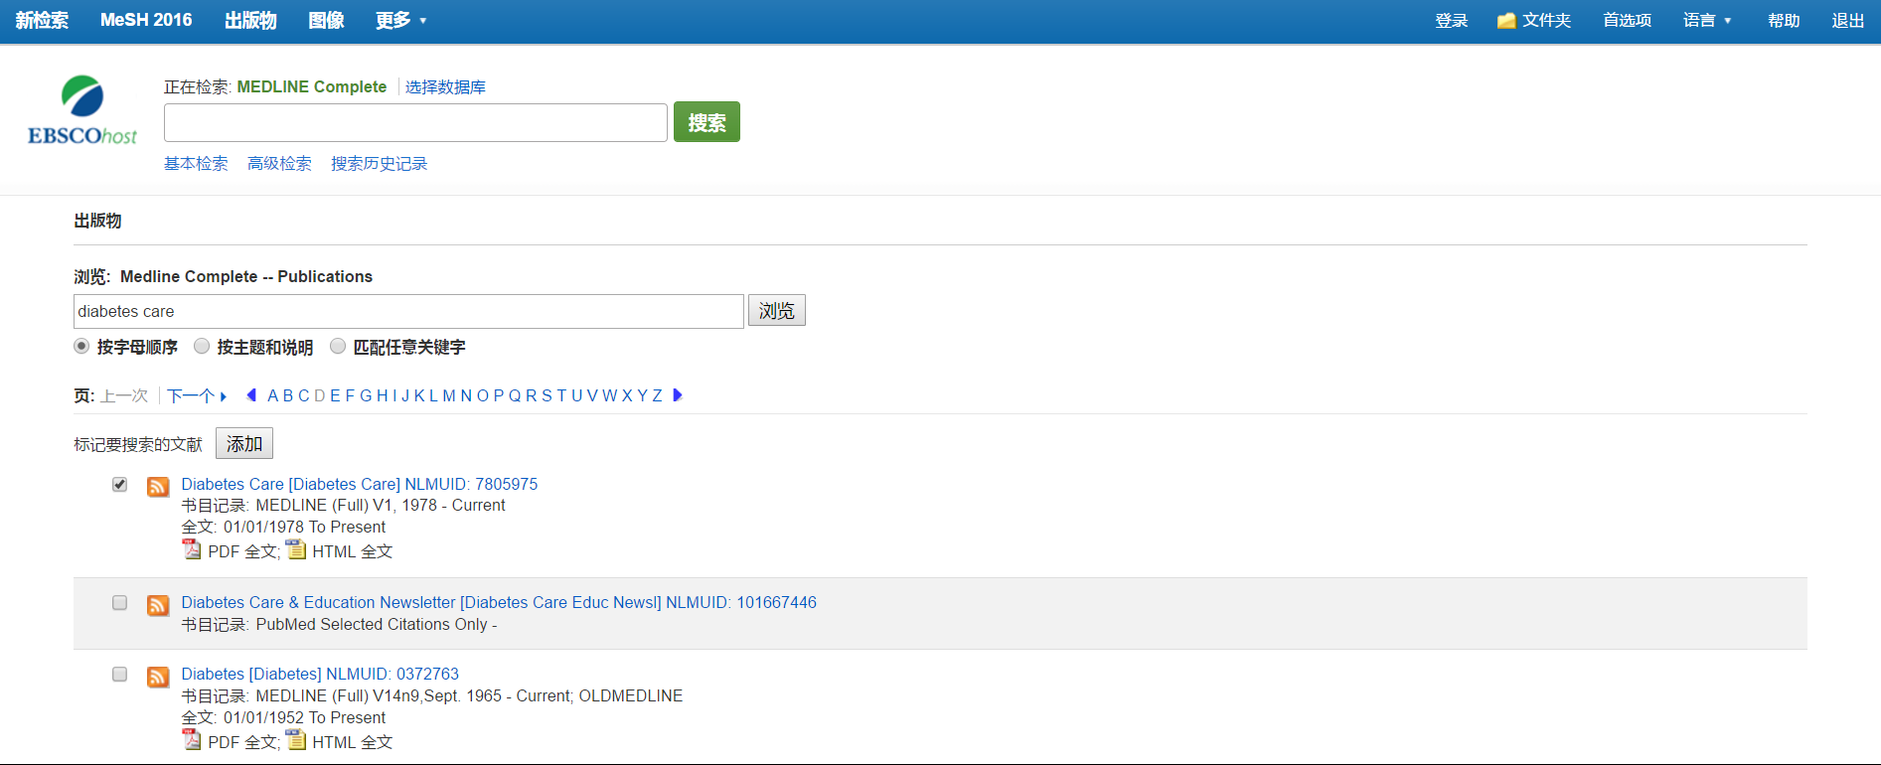
_{输入刊名，浏览找到该刊}
_{点击刊名，查看该刊的详细信息}

Slide 37
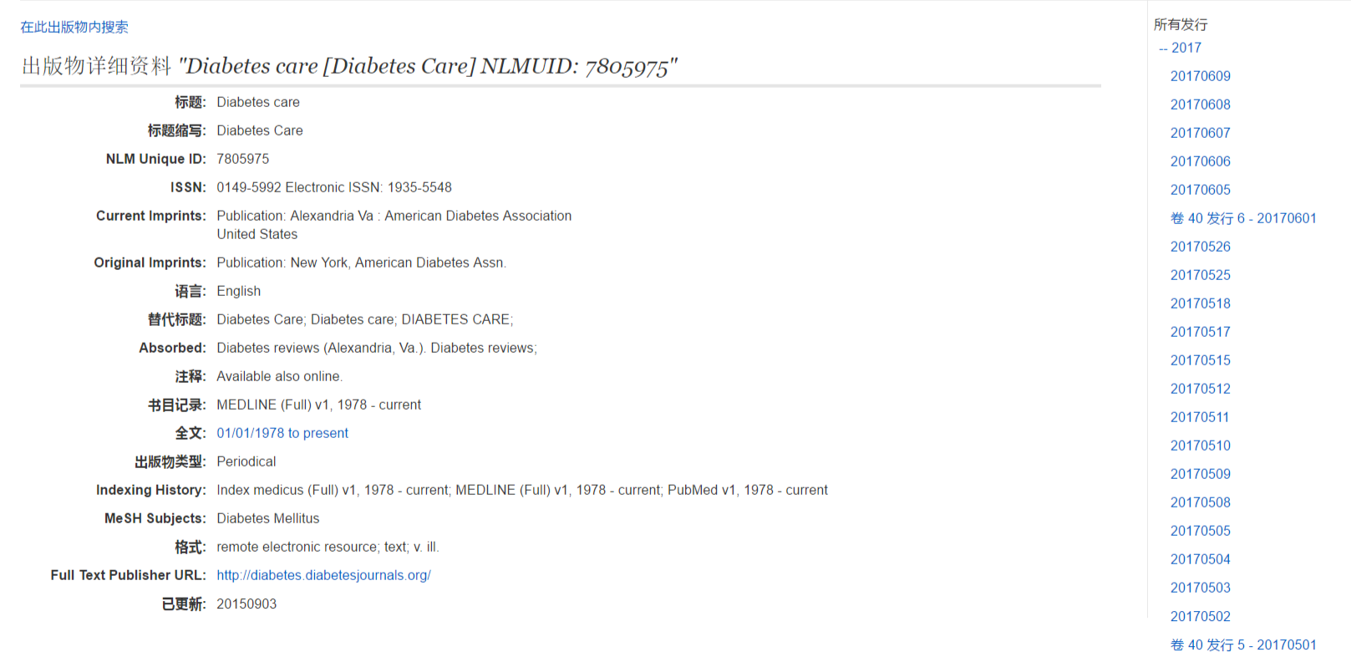
_{可在此出版物内进行检索}
_{点击查看不同年份，不同卷期下的文章}

Slide 38
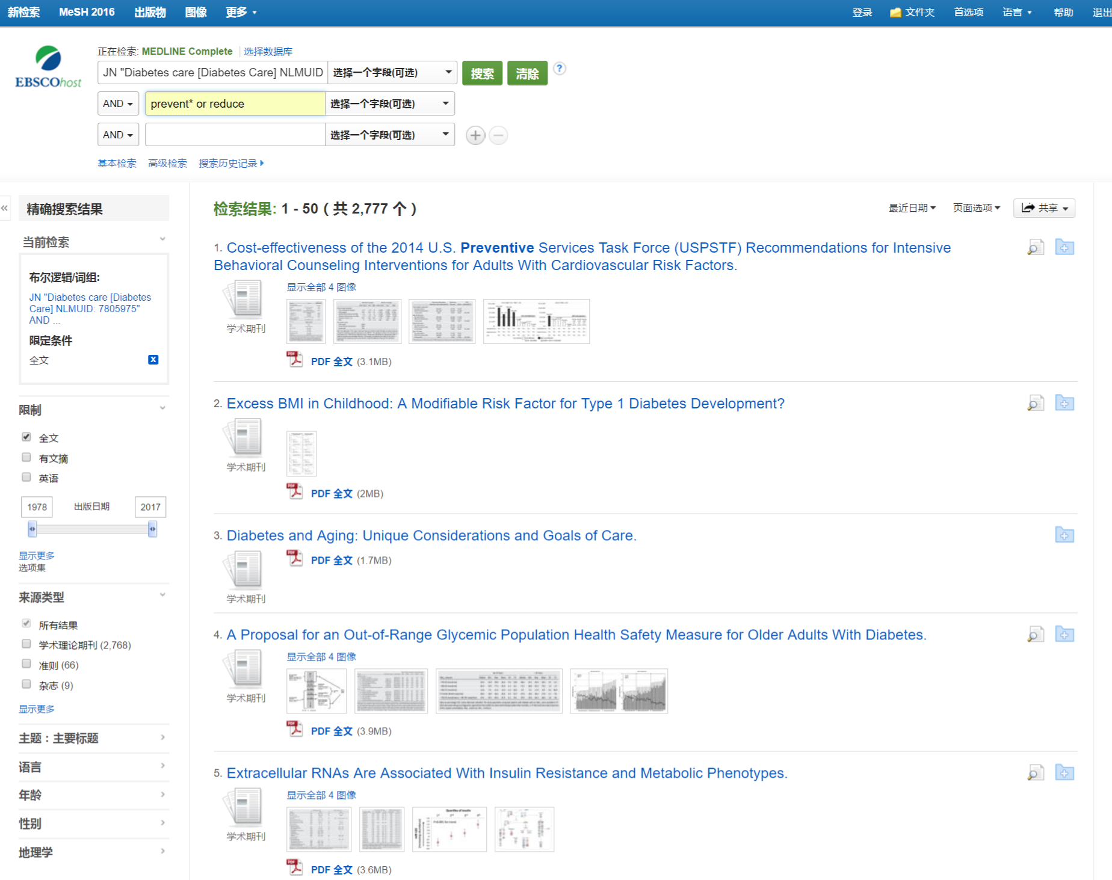
_{在此出版物内检索与预防相关的文章}

Slide 39
如果想长期关注该刊物，可订阅提醒，有了新的文章出现，会收到系统邮件提示，点击黄色图标，订阅提醒

Slide 40
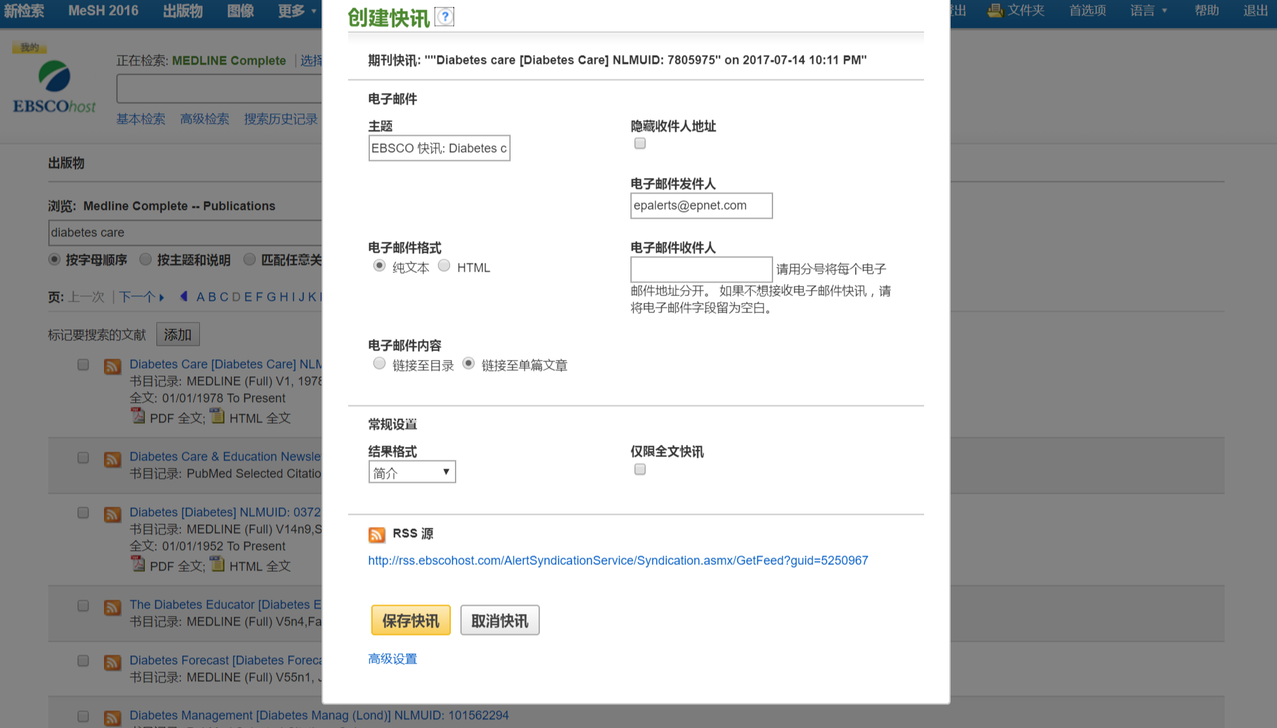
_{输入个人邮箱地址即可完成创建提醒，前提需登录个人文件夹}

Slide 41
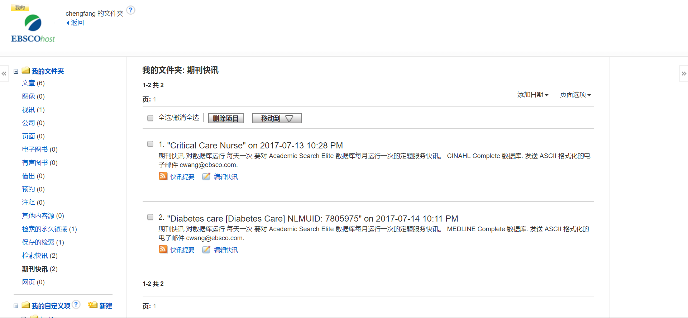
_{在个人文件夹中查看已创建的期刊提醒}

Slide 42
主题词检索

Slide 43
背景
查self efficacy 与 hearing aids之间的关系

Slide 44
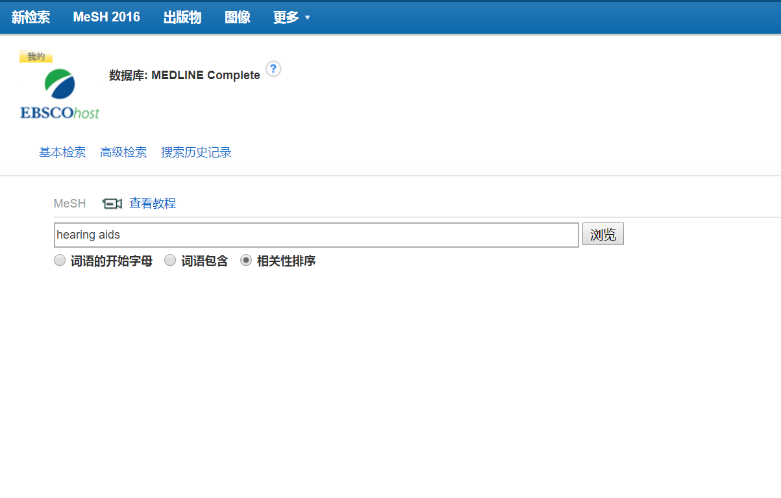
_{输入关键词，点击浏览}

Slide 45
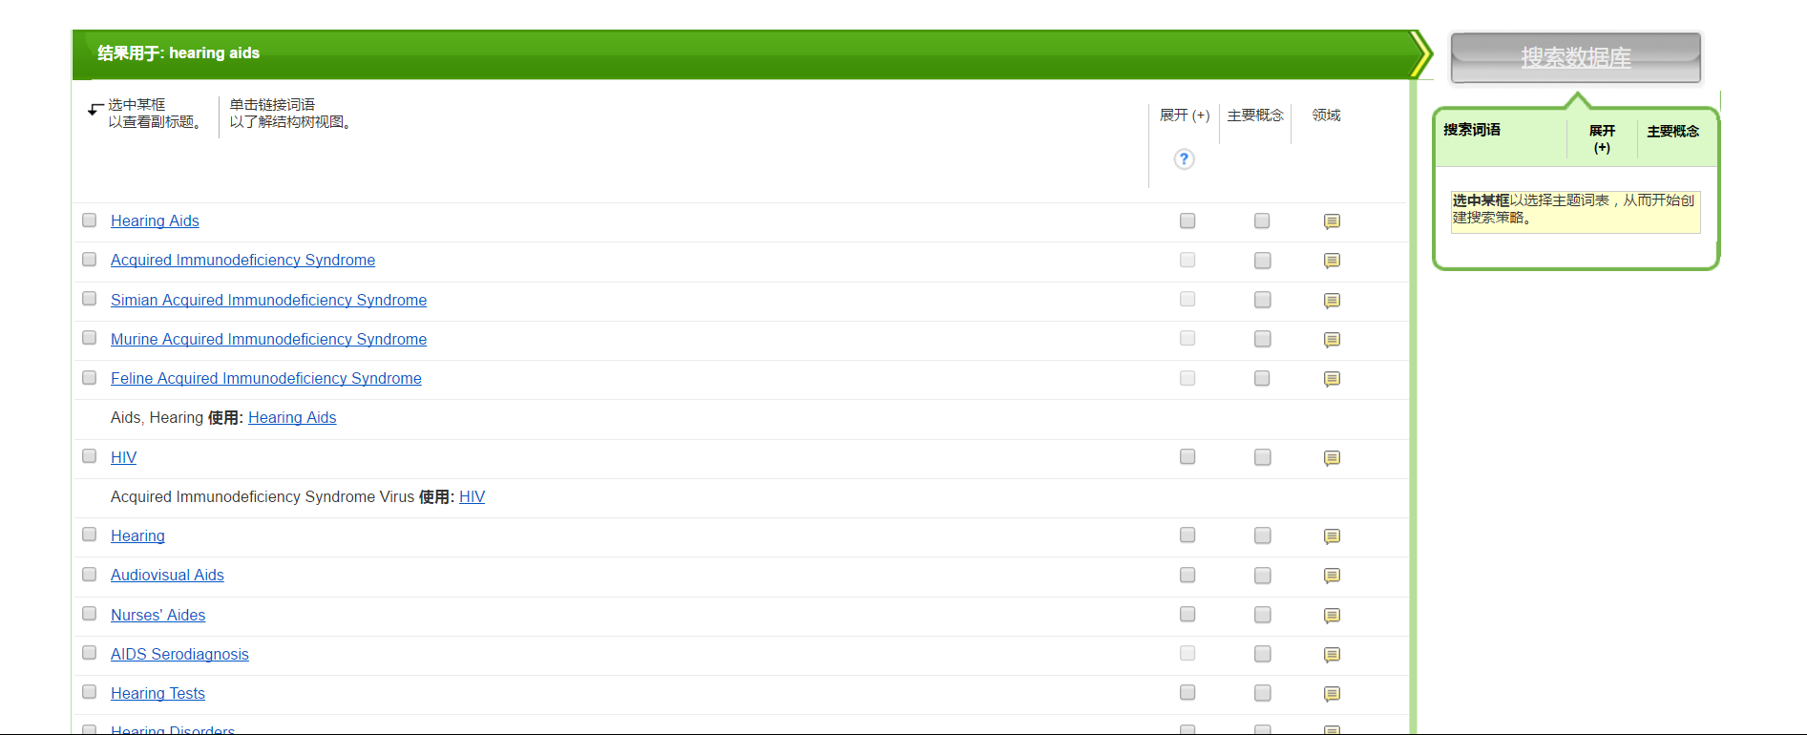
_{可查看到所有hearing aids相关的主题词}
_{勾选展开二级副标题}

Slide 46
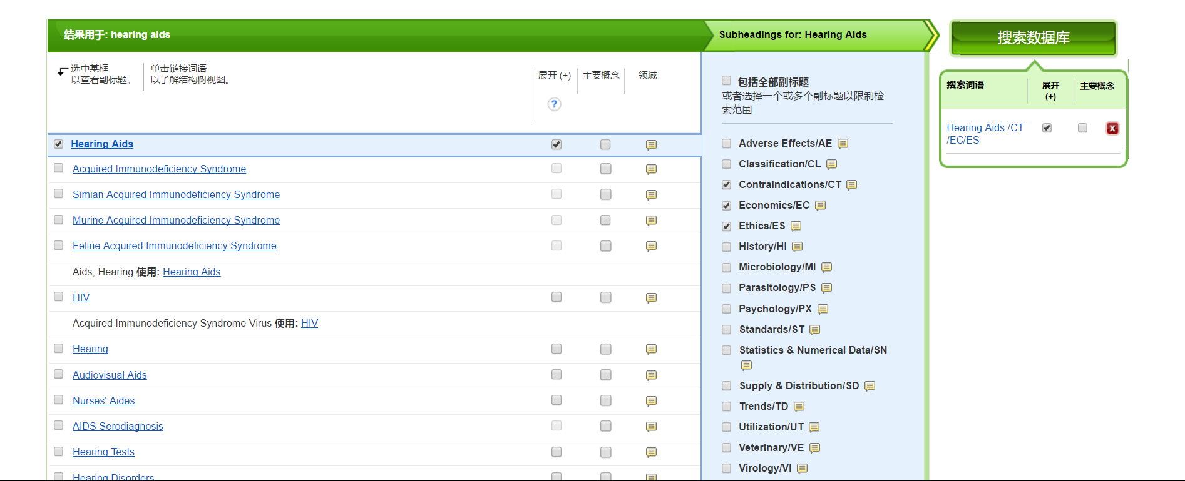
_{可选择单个副标题，也可全选}

Slide 47
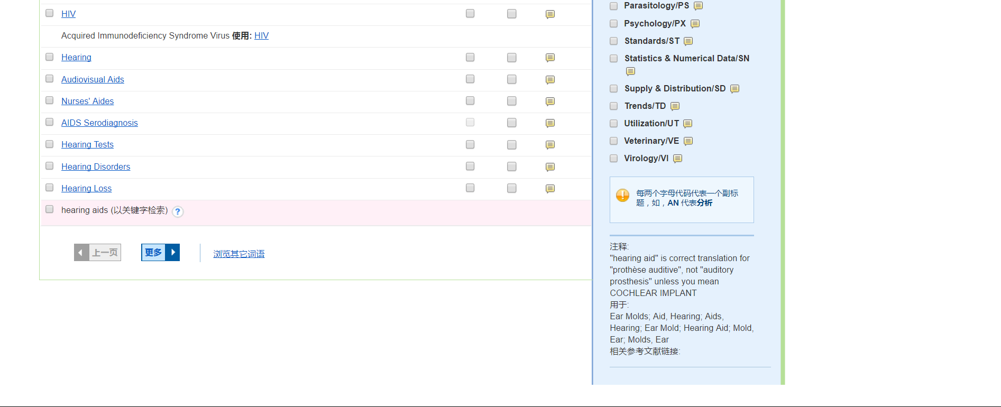
_{点击浏览其他词语}

Slide 48
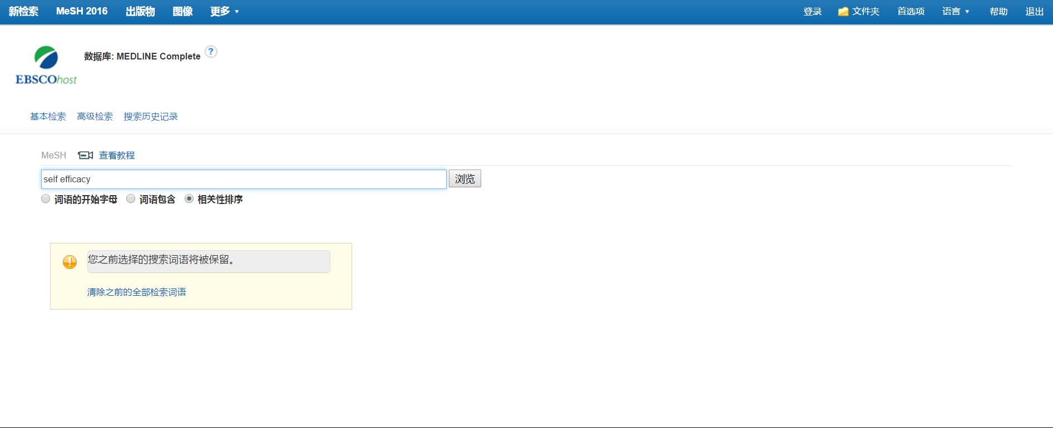

Slide 49
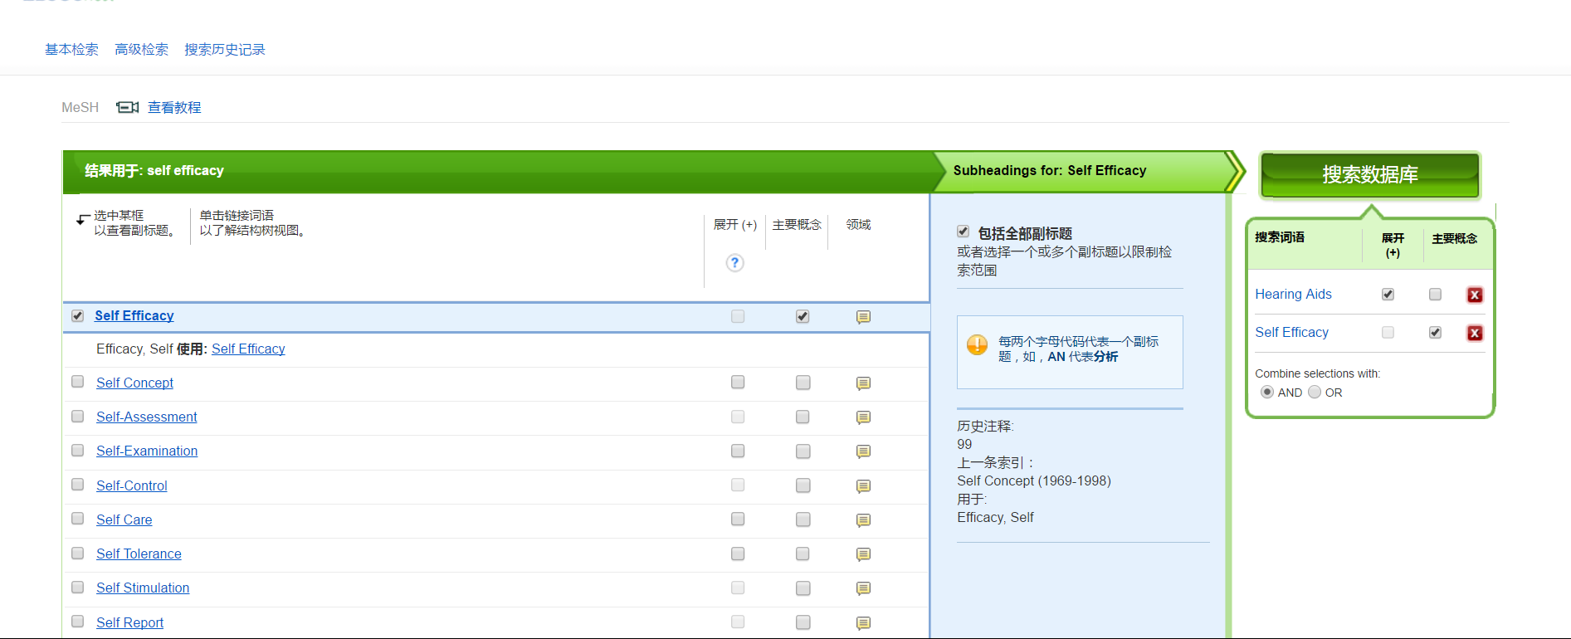
_{选择用and连接，点击搜索数据库}

Slide 50
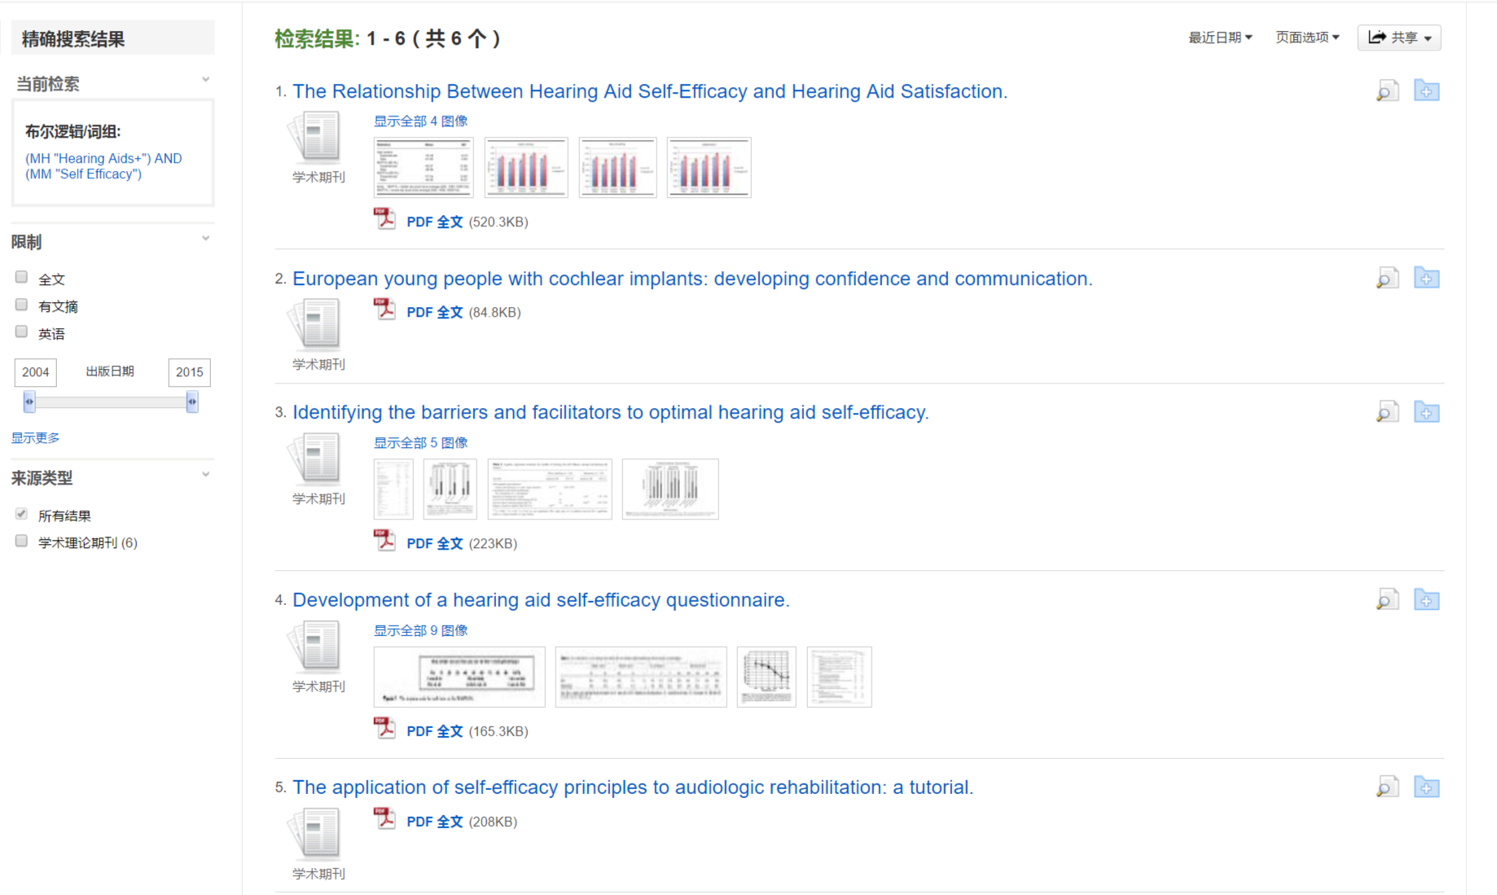
可查看所有主题词与hearing aids 和self efficacy相关的文章

Slide 51
第三部分 支持站点及免费教程 https://help.ebsco.com/

Slide 52
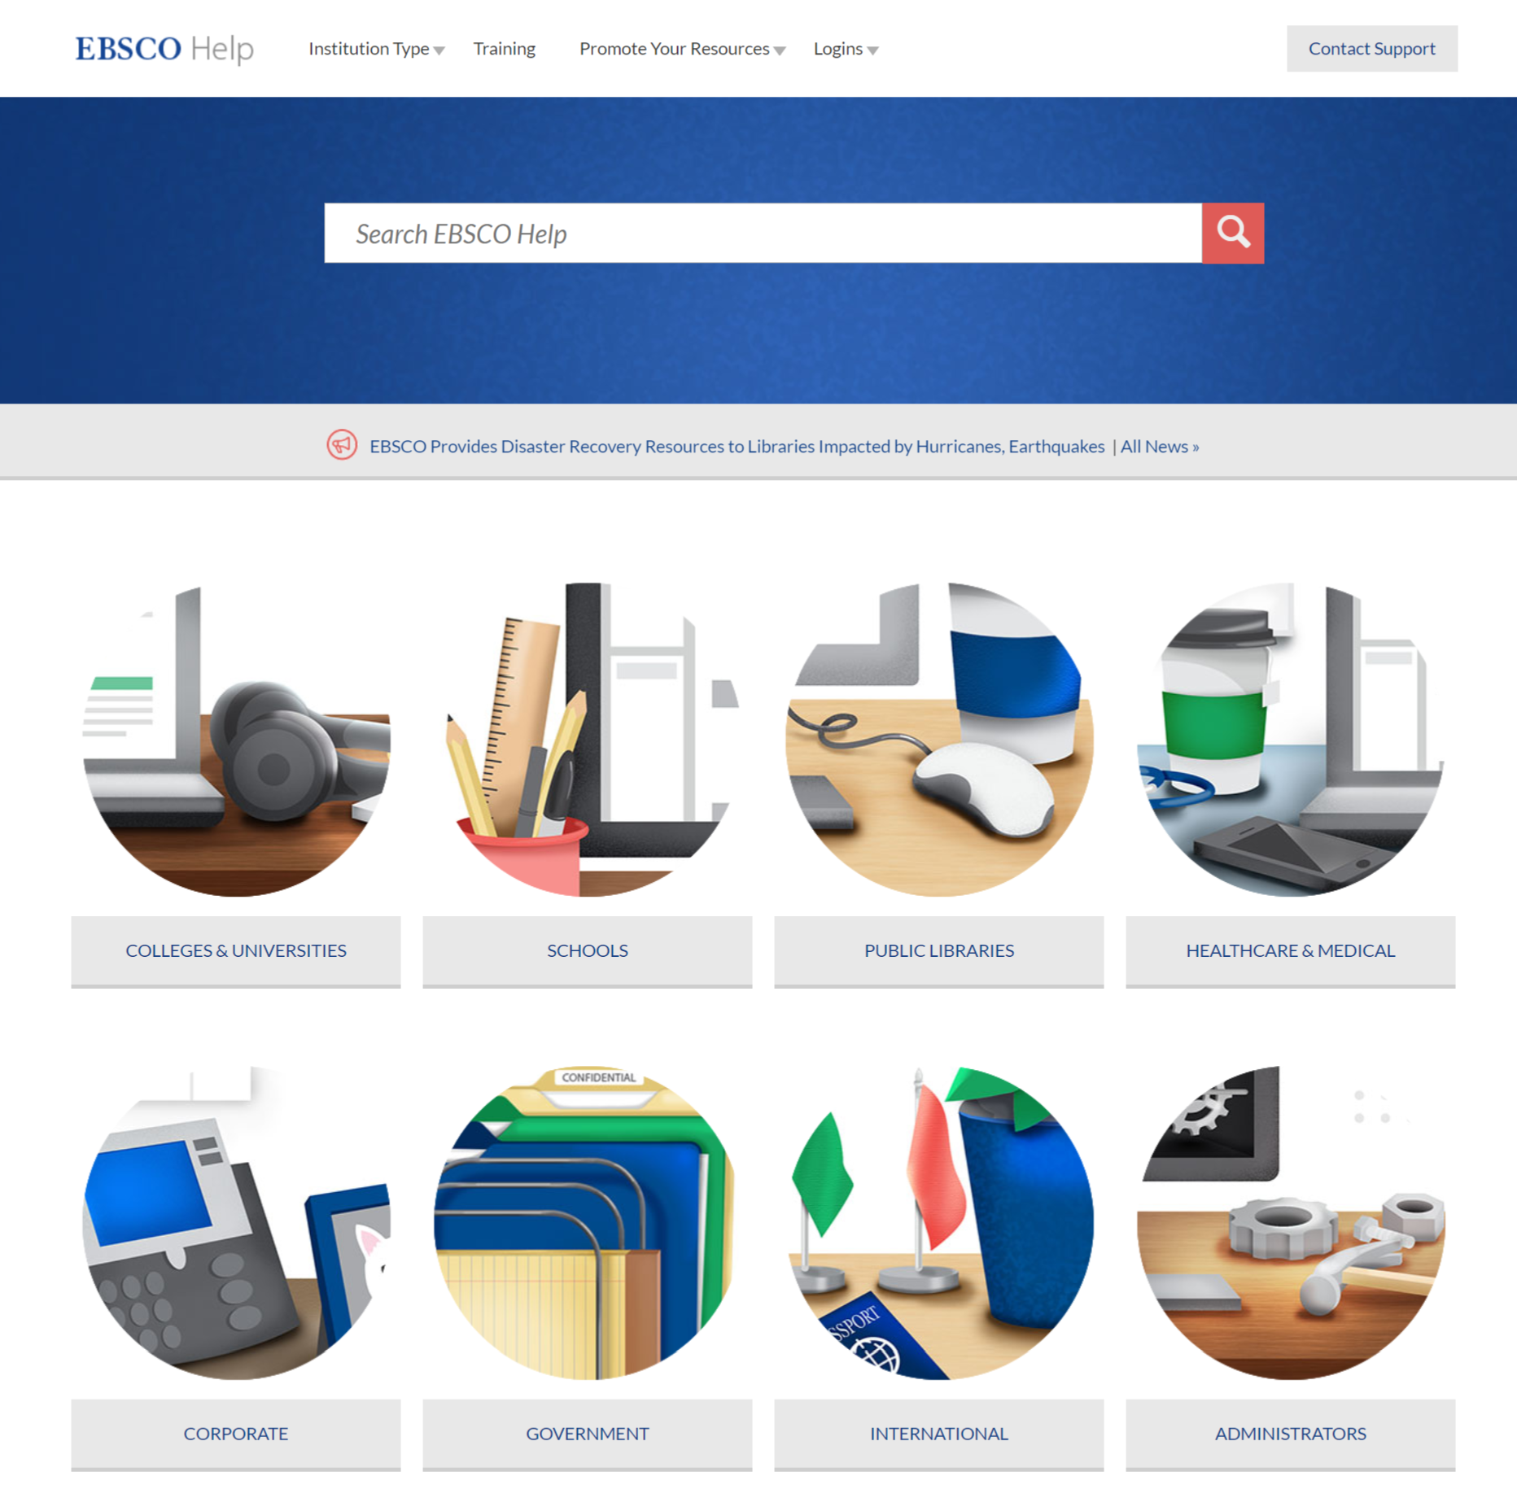
选择“international”，“中文资源”可以查看已上传的数据库使用视频和PPT等资料

Slide 53
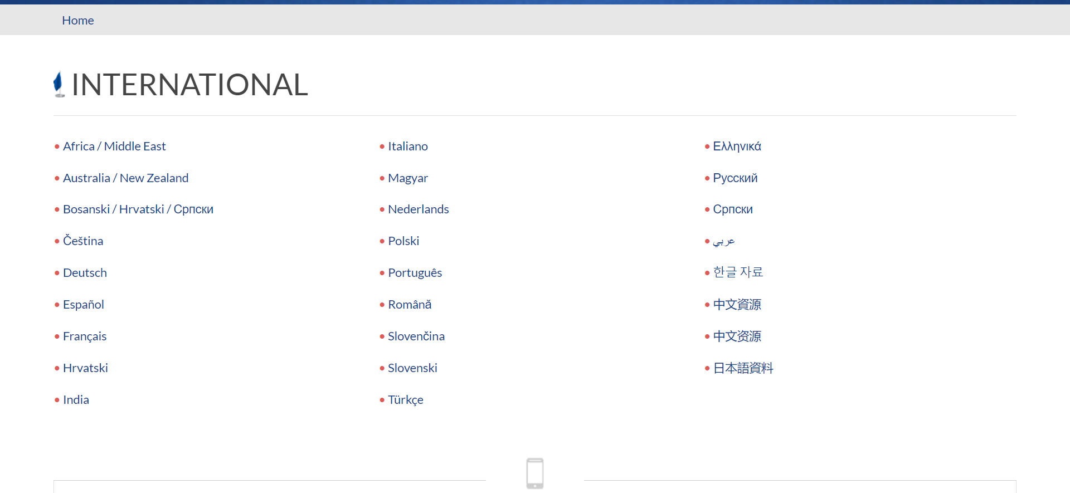

Slide 55
您可以免费参加EBSCO网络课程，提前10分钟点击课程标题，加入即可。

Slide 56
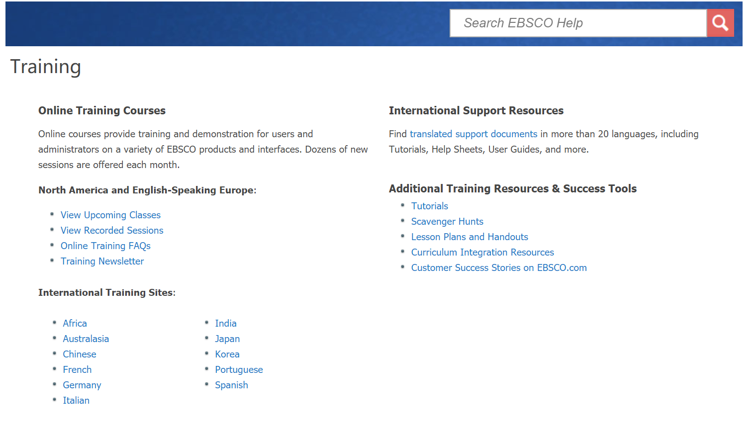

Slide 57
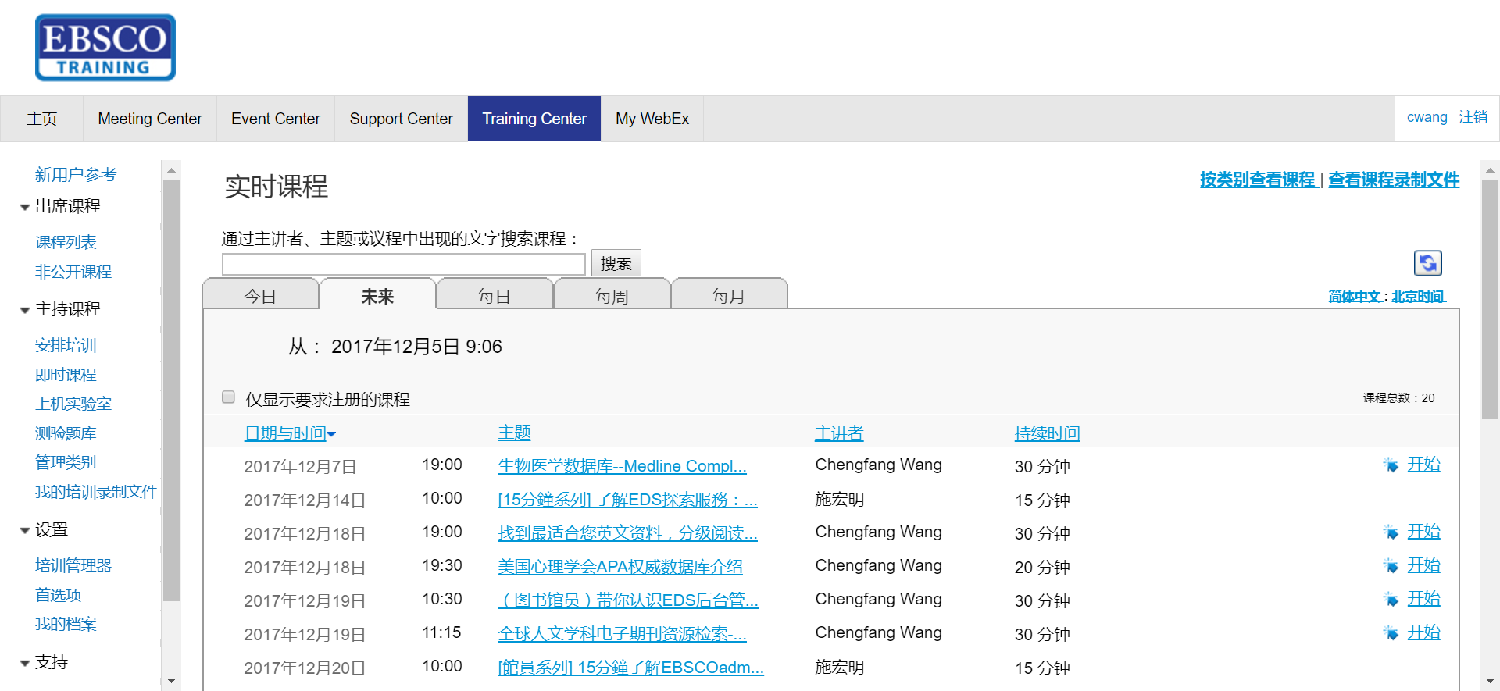
https://ebsco-chinese.webex.com/

Slide 58
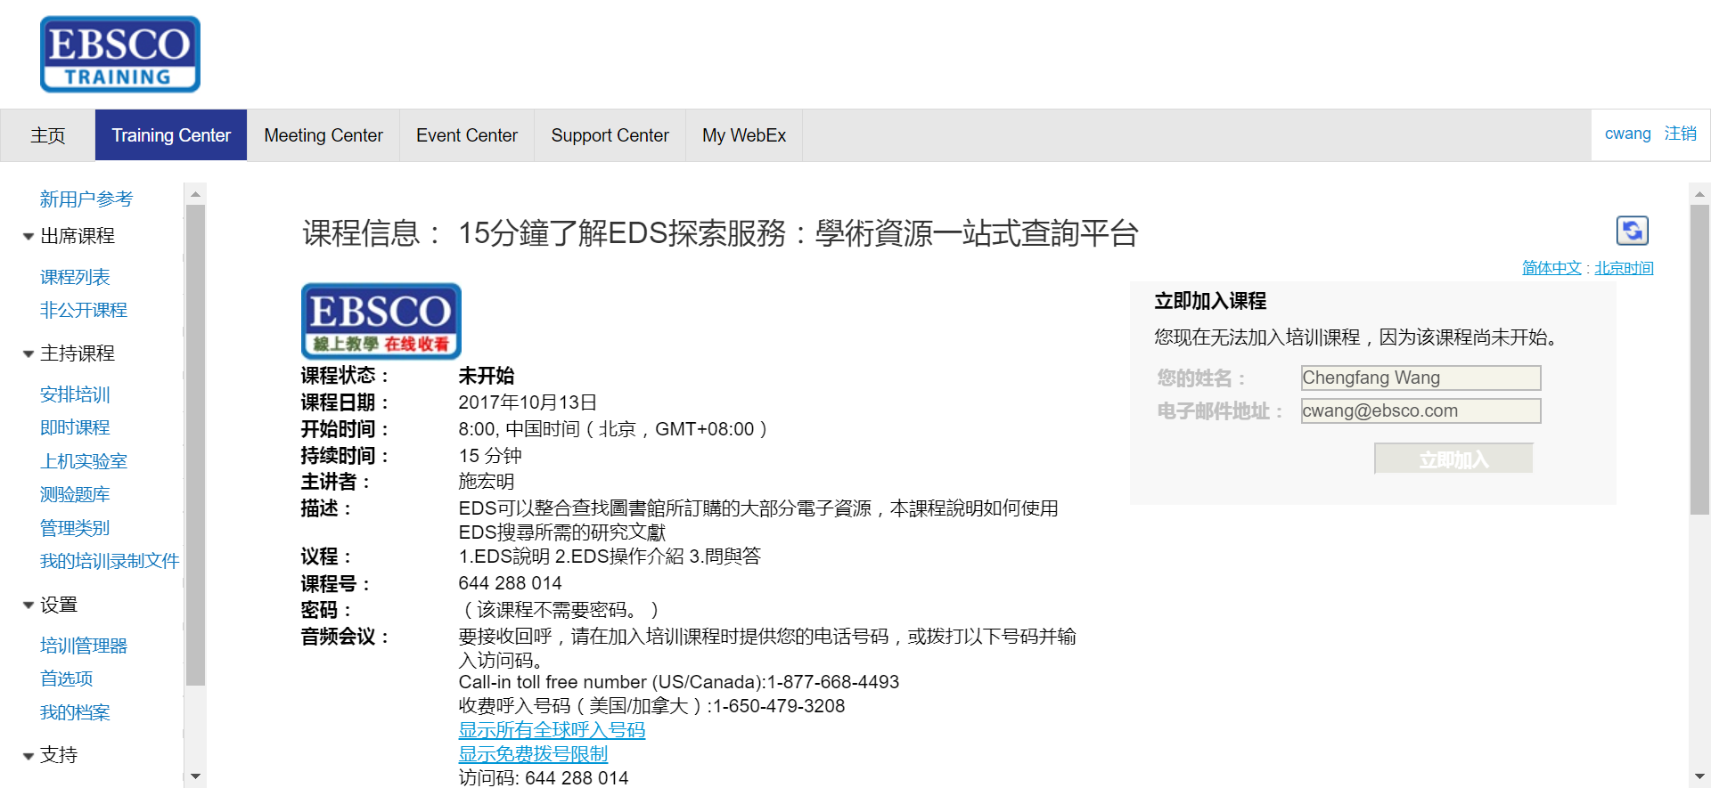

Slide 59
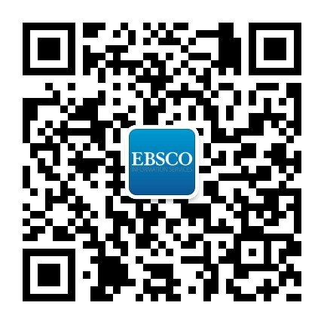
THANK YOU
王成芳 | 产品培训师
cwang@ebsco.com

